Slide 1
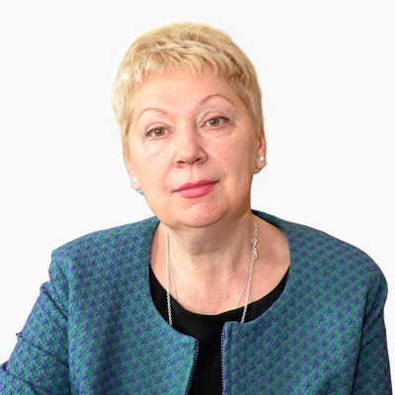
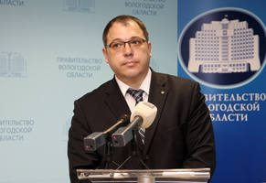
Министр образования и науки Российской Федерации
Васильева
Ольга Юрьевна
Заместитель директора
Департамента
государственной
политики
в сфере общего
образования
Сергоманов Павел Аркадьевич
Главные вопросы:
ПС
аттестация
ПС АТТЕСТАЦИЯ
1. ФГОС, в том числе для обучающихся с ограниченными возможностями здоровья.
2.ООП и АОП; ИОП (с учетом запросов обучающихся и их способностей).
3. Освоение и применение современных образовательных технологий.
4. Оценка не только предметных, но и метапредметных результатов обучающихся.
5. Личный вклад педагога в развитие региональной системы образования.

